Slide 1
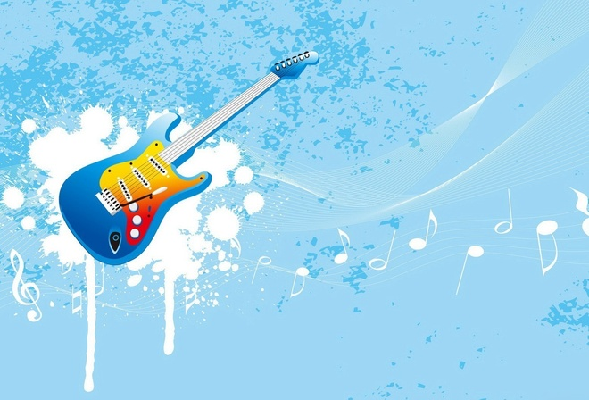
МУЗЫКАЛЬНЫЕ ИНСТРУМЕНТЫ
Дидактическая
игра

Slide 2
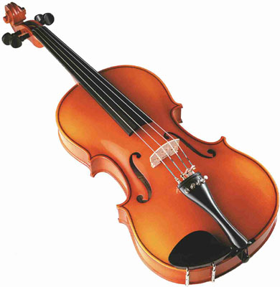
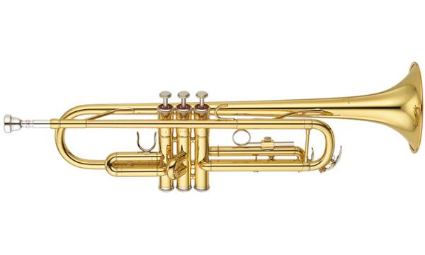
Угадай загадку
Как будто девушка запела,
и в зале словно посветлело. Скользит мелодия так гибко.
Затихли все: играет…
Звучит сигнал, на бой зовет! Вставай, солдат, она поет!

Slide 3
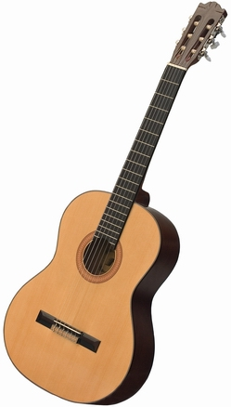
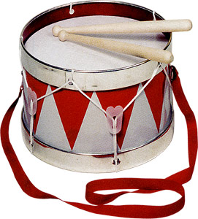
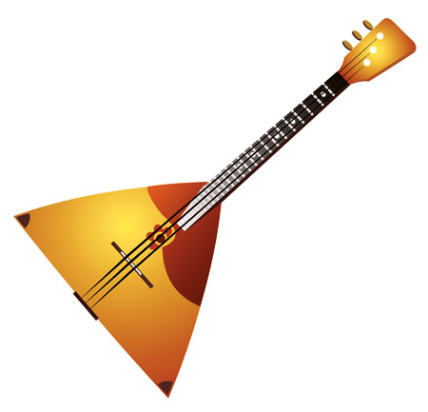
Ударный инструмент
?

Slide 4
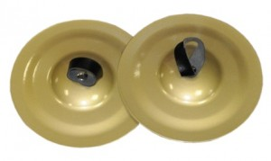
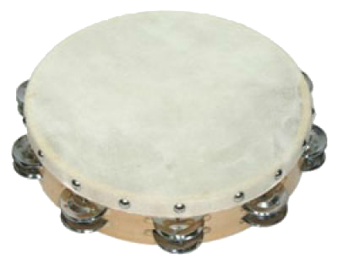
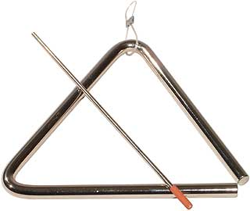
Духовой инструмент
?

Slide 5
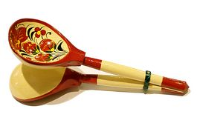
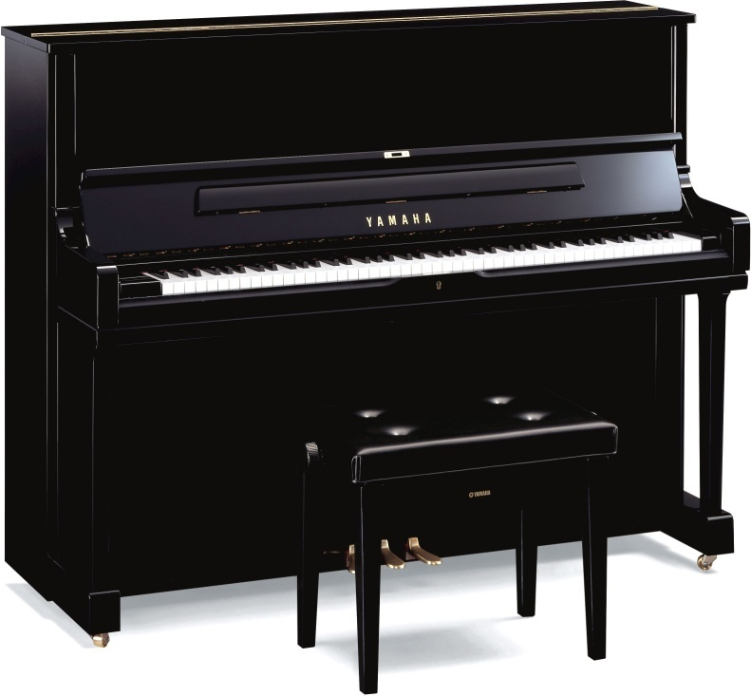
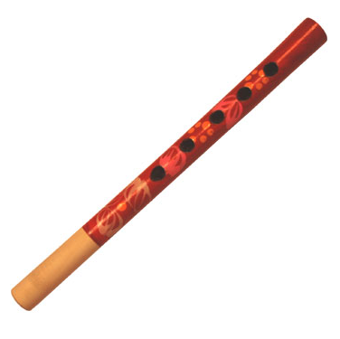
Струнный инструмент
?

Slide 6
МОЛОДЦЫ!!!

